Slide 1
第 一 章 绪论
引例：
据统计，我国电影市场票房2007年为33.27 亿，2008年43.41亿元，2009年62.06 亿元，2010年突破百亿大关，达到101.72 亿元，2011年131.15 亿人民币。这意味着，2011 年中国电影市场的范围仅次于美国和日本，排名第三。这一连串数字彰显着我国电影业发展的潜力和希望。
“我们拥有世界上最广泛的受众人群，这是中国电影产业发展最雄厚的基础。”国家广电总局电影局局长童刚说。因此对电影消费群体进行分析，有利于电影投资者制作符合大众消费者口味的电影，有利于行政部门制定相关政策引导我国电影业朝着健康方向发展。但对电影消费群体的分析需要有数据支持。
华南理工大学精品课程

Slide 2

提出问题
Q1
针对哪些人群进行调查？
Q2
如何获得我们想要的数据？
Q3
如何对原始数据进行整理？
Q4
从整理后的数据中，如何提炼有用信息？
有用信息被提炼后，该如何指导实践？
Q5
华南理工大学精品课程

Slide 3

学习目标
理解统计学的含义
了解统计学的应用领域
了解统计学的分科
理解统计中的几个基本概念
了解几种典型的统计软件
了解统计学的发展史
华南理工大学精品课程

Slide 4

学习内容
统计学的基本概念
统计学的应用领域
统计学的分科
统计中的几个基本概念
统计学的发展历史及代表人物
华南理工大学精品课程

Slide 5
具体章节结构
1.1
第一节：统计及应用领域
第二节：统计学的分科
1.2
第三节：统计数据的类型
1.3
第四节：统计中的基本概念
1.4
第五节：几种典型的统计软件
1.5
第六节：统计学简史
1.6
华南理工大学精品课程

Slide 6

第一节 统计及应用领域
统计学的定义
统计的学应用领域
华南理工大学精品课程

Slide 7
一、统计学的定义
统计学是一门关于数据的学科，由于数据无处不在，统计学领域宽广、分支多，统计学家们给统计学下的定义也众多。
维基百科全书：统计学是在统计实践的基础上，自17世纪中叶产生并反映客观现象总体数量的学科。
大英百科全书：统计学是关于收集和分析数据的科学和艺术。
华南理工大学精品课程
Notes:
:1, 1, 3

Slide 8

一、统计学的定义
定义：收集、分析、表述和解释数据的科学兼少部分艺术性的学科 。
1.数据搜集：取得数据
2.数据分析：分析数据
3.数据表述：图表展示数据
4.数据解释：结果的说明
华南理工大学精品课程
Notes:
:1, 1, 3

Slide 9
一、统计学的定义
统计学的定义告诉我们：
统计学是关于数据的学科；
统计学是以归纳推理为研究方法的学科；
统计学是一门具有广泛用途的学科；
统计学不完全是一门科学，它带有少部分艺术特征。
华南理工大学精品课程
Notes:
:1, 1, 3

Slide 10
一、统计学的定义
统计来认识事物的一般步骤：研究设计→抽样调查→统计推断→结论。
统计研究的过程：
实际问题
收集数据
（获取数据）
解释数据
（结果说明）
整理数据
（处理数据）
分析数据
（研究数据）
图1- 1 统计的研究过程
华南理工大学精品课程

Slide 11
二、统计学的应用领域
经济学
医学
统计学
管理学
工程学
社会学
…
华南理工大学精品课程

Slide 12
二、统计学的应用领域
统计在生活中的一些应用：
统计方法在工业中的应用（统计质量管理）；
统计方法在医、药学中的应用（药物研究）；
统计方法在市场研究中的应用（产品研究）；
统计方法在社会、经济领域中的应用（人口模型）；
统计方法在农业中的应用（田间试验）。
华南理工大学精品课程

Slide 13
二、统计学的应用领域
表1- 1 统计的应用领域
actuarial work (精算) agriculture (农业)
animal science (动物学) anthropology (人类学)
archaeology (考古学) auditing (审计学)
crystallography (晶体学) demography (人口统计学)
dentistry (牙医学) ecology (生态学)
econometrics (经济计量学) education (教育学)
election forecasting and projection (选举预测和策划)
engineering (工程) epidemiology (流行病学)
finance (金融)
fisheries research (水产渔业研究)
gambling (赌博) genetics (遗传学)
geography (地理学) geology (地质学)
historical research (历史研究) human genetics (人类遗传学)
华南理工大学精品课程

Slide 14
二、统计学的应用领域
续表 1- 1 统计的应用领域
hydrology (水文学) Industry (工业)
linguistics (语言学) literature (文学)
manpower planning (劳动力计划)
management science (管理科学)
marketing (市场营销学) medical diagnosis (医学诊断)
meteorology (气象学) military science (军事科学)
nuclear material safeguards (核材料安全管理)
ophthalmology (眼科学) pharmaceutics (制药学)
physics (物理学) political science (政治学)
psychology (心理学) psychophysics (心理物理学)
quality control (质量控制) religious studies (宗教研究)
sociology (社会学) survey sampling (调查抽样)
taxonomy (分类学) weather modification (气象改善)
华南理工大学精品课程

Slide 15
第二节 统计学的分科
描述统计和推断统计
理论统计和应用统计
华南理工大学精品课程

Slide 16
一、描述统计和推断统计
描述统计：
￥
内容
  数据收集
  数据加工处理
  数据显示
  描述性分析
目的
  描述数据特征
  找出数据的基本规律
50
25
0
Q1
Q2
Q3
Q4
x = 30 s² = 105
华南理工大学精品课程

Slide 17
一、描述统计和推断统计
推断统计：
总体
内容
  参数估计
  假设检验
  预测或其它推断
目的
  对总体特征作出推断
样本
华南理工大学精品课程

Slide 18
一、描述统计和推断统计
描述统计和推断统计反映应用统计方法探索客观事物数量规律性的不同过程：
概率论
（包括分布理论、大数定律和中心极限定理等）
反映客观现象的数据（自然与社会经济现象）
样本数据
描述统计
（统计数据的收集、整理、显示和分析）
推断统计
（利用样本信息和概率论对总体的数量特征进行估计和检验等）
总体数据
总体内在的数量规律性
图1- 2 统计学探索客观现象数量规律的过程
华南理工大学精品课程

Slide 19
二、理论统计和应用统计
理论统计：
内容
  研究对象一般化、抽象化
  对统计方法加以推导论证
  统计推断
目的
  以归纳方法研究随机变量的一般规律
华南理工大学精品课程

Slide 20
二、理论统计和应用统计
应用统计：
内容
  - 研究如何将统计学的方法和原理与实际自然、经济、工程等各领域的应用以及在应用中遇到的具体方法问题相结合
目的
  - 使用统计学的方法解决实际问题
华南理工大学精品课程

Slide 21
第三节 统计中基本概念
总体和样本
参数和统计量
变量
华南理工大学精品课程

Slide 22
一、总体和样本
总体(population)
  总体是根据一定的目的和要求所确定的研究对象的全体，它是由客观存在的、具有某种共同性质的许多元素构成的整体，将其中构成总体的每一个元素或个体称为总体单位。总体单位具有的某种属性或数量单位统称为标志。
  如，考察京东商城各种品牌冰箱的销售量，总体就是京东商城的全部冰箱，每一种冰箱品牌就是总体单位，而冰箱的销售量称为标志；
  研究某个学院教工的身高和体重，总体就是这个学院的全体教工，个体就是学院里的每个教工，教工的身高和体重则是标志；
华南理工大学精品课程
Notes:
:1, 1, 3

Slide 23
一、总体和样本
统计总体的分类
（1）按包含个体的数量，分为有限总体和无限总体
    总体所包含的个体数是有限的，称为有限总体。如人口数、企业数、商店数等；
    总体所包含的个体数是无限的，称为无限总体。如连续生产的某种产品的生产数量、某大海里的鱼资源数等。
    （2）按单位标志的属性，分为变量总体和属性总体
    凡是反映品质标志单位组成的总体称为属性总体；
    凡是反映数量标志组成的总体称为变量总体。
华南理工大学精品课程
Notes:
:1, 1, 3

Slide 24
一、总体和样本
统计总体的特点
同质性。同质性是指总体中的各个体必须具有某种共同的属性或标志数值。如国有企业总体中每个企业共同标志属性是国家所有。
大量性。大量性是指总体中包括的总体单位有足够多的数量，可使个别单位某些偶然因素的影响--表现在数量上的偏高、偏低的差异--相互抵消。
差异性（或称变异性）。差异性是指总体的各单位之间有一个或若干个可变的品质标志或数量标志，从而表现出的差异。
华南理工大学精品课程
Notes:
:1, 1, 3

Slide 25
一、总体和样本
样本 (sample)
  从总体中抽取的一部分元素的集合
  构成样本的元素的数目称为样本容量
  大样本的容量一般在30以上或50、100以上
  小样本的容量在30以下
  如，从某一行业里面抽取100个企业，这100个企业就构成了一个样本容量为100的大样本，然后根据50个企业的发展状况去推断整个行业的发展水平。
华南理工大学精品课程

Slide 26
二、参数和统计量
参数(parameter)
  研究者想要了解的总体的某种特征值
  所关心的参数主要有总体均值、总体标准差、总体比例等
  总体参数通常用希腊字母表示
  总体均值(μ)、标准差(σ)、总体比例(Π)等
华南理工大学精品课程
Notes:
:1, 1, 3

Slide 27
二、参数和统计量
统计量(statistic)
  根据样本数据计算出来的一个量
  所关心的样本统计量有样本均值、样本标准差、样本比例等
  样本统计量通常用小写英文字母来表示
  样本均值(‾x)、标准差(s)、样本比例(p)等
华南理工大学精品课程

Slide 28
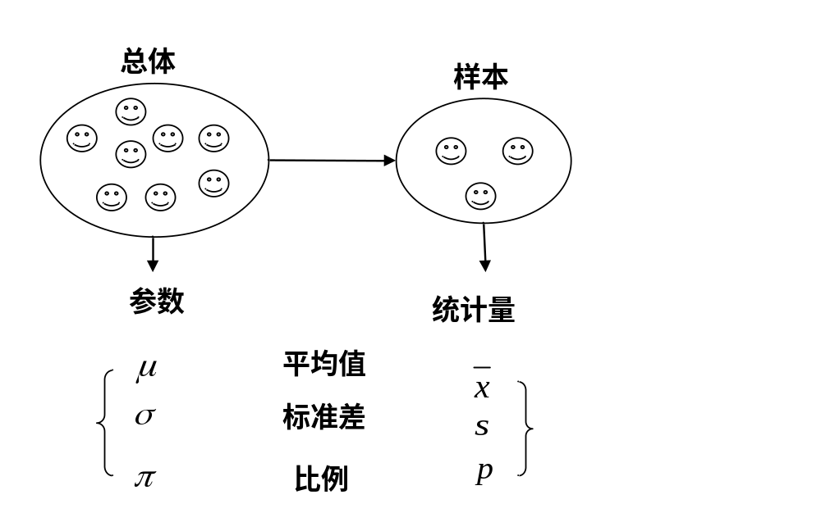
二、参数和统计量
有关总体、样本、参数、统计量的概念可用图1- 4表示：
图1- 4 总体、样本、参数和统计量
华南理工大学精品课程
Notes:
Data
facts or information that is relevant or appropriate to a decision maker
Population
the totality of objects under consideration
Sample
a portion of the population that is selected for analysis
Parameter
a summary measure (e.g., mean) that is computed to describe a characteristic of the population
Statistic
a summary measure (e.g., mean) that is computed to describe a characteristic of the sample

Slide 29
三、指标和变量
  指标（index）
  反映统计总体综合数量特征与数量关系的数字资料
  可分为数量指标和质量指标
  反映总体的规模或指标值的总量属于数量指标，一般使用绝对数形式表示，如人口总数、总产量等。
  反映总体内在的品质情况是质量指标，一般使用统计相对数或平均数表示，如产品合格率，劳动生产率等
华南理工大学精品课程
Notes:
:1, 1, 3

Slide 30
三、指标和变量
  变量（variable）
  说明现象某种特征的概念
  如商品销售额、受教育程度、产品的质量等级等
  变量的具体表现称为变量值，即数据
华南理工大学精品课程

Slide 31
三、指标和变量
根据变量的性质分为分类变量、顺序变量、等距变量和等比变量：
  分类变量是指一事物与其它事物在属性、类别上不同。
  顺序变量是事物的某一属性的多少或大小按顺序排列起来的变量。
  等距变量对事物类别或次序之间的间隔进行测度的变量
  等比变量对事物之间比值度量的变量
华南理工大学精品课程

Slide 32
三、指标和变量
根据变量的连续性分为连续变量和离散变量：
  连续变量是指取值可以是某区间内任一数值的随机变量，它是指测量单位之间可划分成无限多个细小的单位，其数字形式多取小数
  离散变量是指测量单位之间不能再细分的数字资料，其数字形式常取整数
华南理工大学精品课程

Slide 33
第四节 几种典型的统计软件
典型的统计软件
  Excel
  SAS
  SPSS
SPSS
Excel
SAS
华南理工大学精品课程

Slide 34
第五节 统计学简史
统计是通过对事物的数量特征进行收集、整理和分析，进而得出对事物规律性认识的实践活动。它萌芽于17世纪中叶，在20世纪初到20世纪50年代走向成熟，由于信息技术的发展，统计学获得极为广泛的发展和卓有成效的应用。
统计学的历史可分四个阶段来讲述。
华南理工大学精品课程

Slide 35
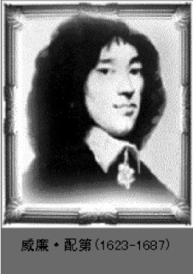
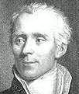
第五节 统计学简史
古典统计学（17世纪中叶至18世纪末）
政治算术学派（17世纪中叶）
约翰·格朗特（John Graunt）-《关于死亡率公报的自然观察和政治观察》
威廉·配第（William Petty）-《政治算术》
国势学派（18世纪）
康令（Hermann Conring）-实际政治家所必需的知识
阿亨瓦尔（G.Achewall）-提出统计学这一学科名称及有关统计学的一些术语
古典概率论（16世纪）
拉普拉斯（P.S.Laplac）-《概率论分析理论》
(拉普拉斯)
华南理工大学精品课程

Slide 36
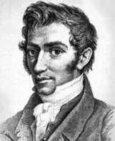
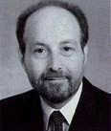
第五节 统计学简史
近代统计学（19世纪初至20世纪初）
数理统计学派
凯特勒（Adolphe Queletet）-《社会物理学》
社会统计学派
克尼斯（K.GA.Knies）
梅尔（G.V.Mayr）
恩格尔（C.L.E.Engel） -《比利时工人家庭的生活费》
凯特勒
恩格尔
华南理工大学精品课程

Slide 37
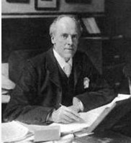


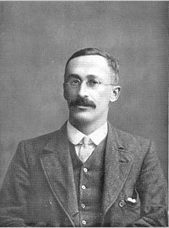
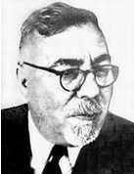
第五节 统计学简史
现代统计学（20世纪初到20世纪中叶）
皮尔逊(K.Pearson)-检验拟合优度的 统计量
戈赛特（G.S.Gosset）-发表 统计量
费歇尔(R.A.Fisher)-《理论统计学的数学基础》
奈曼（J.Neyman）-置信区间估计、假设检验
小皮尔逊（E.S.Pearson） -置信区间
维希特（U.W.Wishart）-著名的维希特分布
尤尔（G.U.Yule）-引进自回归和序列相关等概念
维纳（N.Wiener）-时间序列分析方法
皮尔逊
戈赛特
维纳
华南理工大学精品课程

Slide 38
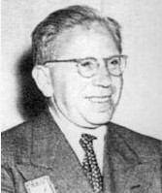
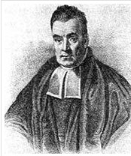
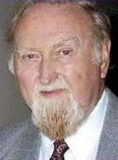
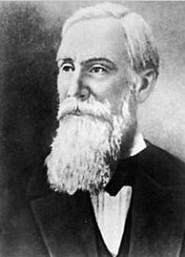
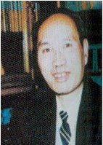
第五节 统计学简史
当代统计学（20世纪中叶到现在）
瓦尔德（Wald）-创立统计决策理论
贝叶斯（T.Bayes）-“论有关机遇问题的求解”
格兰杰（Clive Granger）- 经济时间序列分析大师
瓦尔德
贝叶斯
格兰杰
切比雪夫
陈希孺
华南理工大学精品课程

Slide 39
小结
本章作为教材的绪论，通过介绍统计学、统计学广泛应用领域、统计数据类型、统计学的分科及统计学的基本概念等内容，试图在一开始就给读者留下初步的印象，使读者对统计学的学科体系和基本概念有所了解。尤其是自始至终都要体会到统计学是“数据的科学”，通过对数据的收集、整理、显示和分析，其目的是“探索内在的数据规律”。
华南理工大学精品课程

Slide 40

思考与讨论
什么是统计学？统计学工作包括哪几方面？
解释描述统计和推断统计、理论统计和应用统计。
统计数据可分为哪几种类型？不同类型的数据各有什么特点？
试举出日常生活中统计数据的例子。
举例说明总体、样本、参量、统计量和变量几个概念。
华南理工大学精品课程

